Slide 1
Zone storiche di consegna
Filiale storica Scandicci — dai punti di consegna NEXIVE alle aree dei driver
novembre 2019 – marzo 2020 · 74.584 consegne geolocalizzate · ~140 giorni · 8 postini

Slide 2
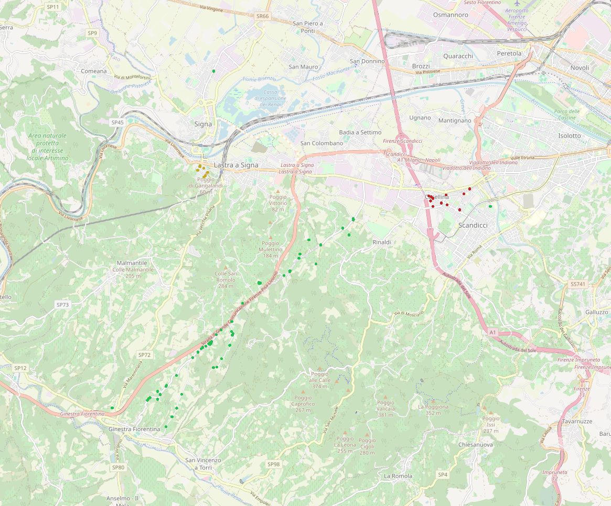
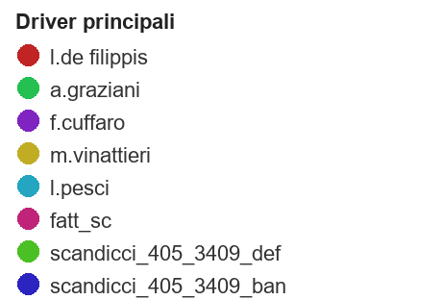
LA PROGRESSIONE — 1 / 5
Un giorno di consegne
378
punti di consegna · 4 nov 2019
Ogni colore è un postino: giorno dopo giorno le aree personali emergono da sole.

Slide 3
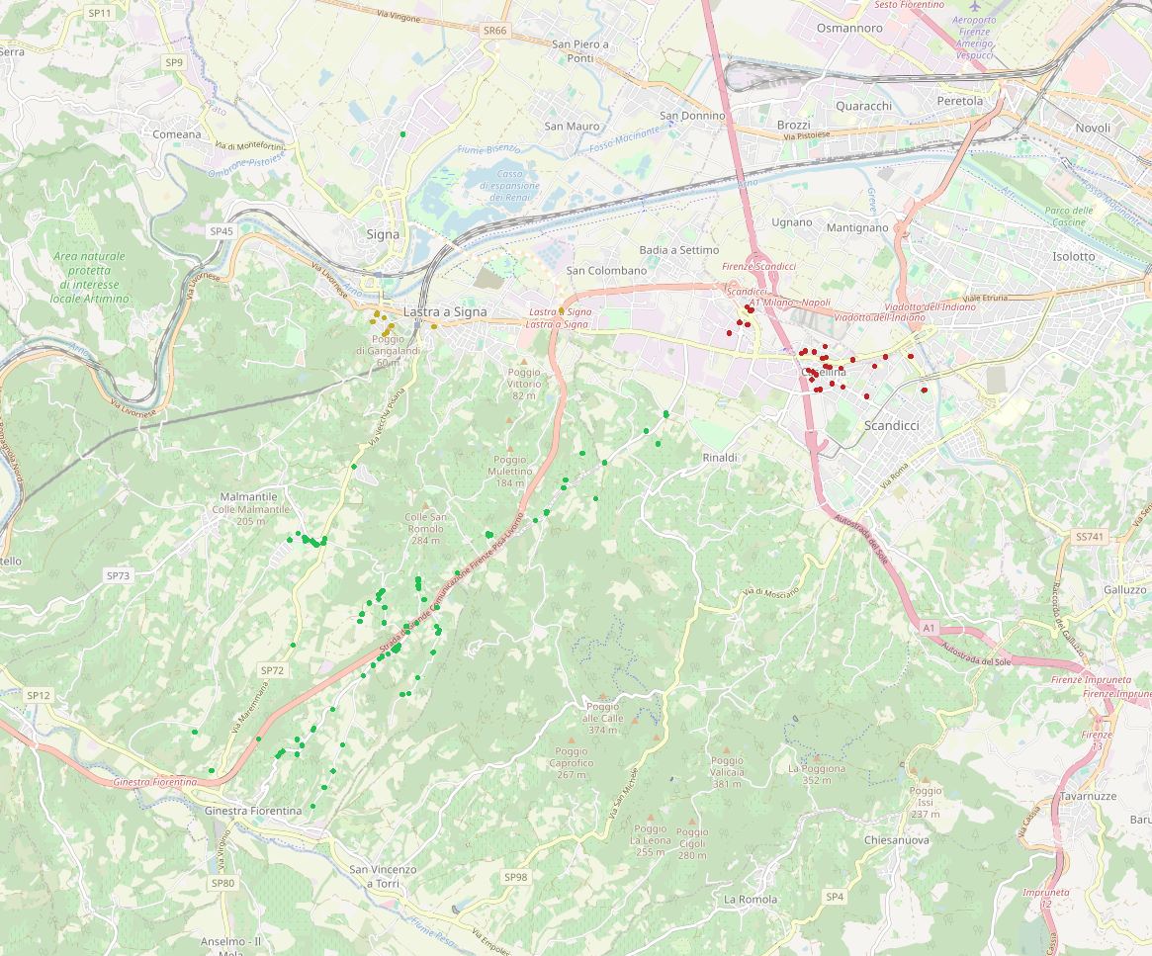
LA PROGRESSIONE — 2 / 5
Due giorni
1.398
punti di consegna · 4–5 nov 2019
Ogni colore è un postino: giorno dopo giorno le aree personali emergono da sole.

Slide 4
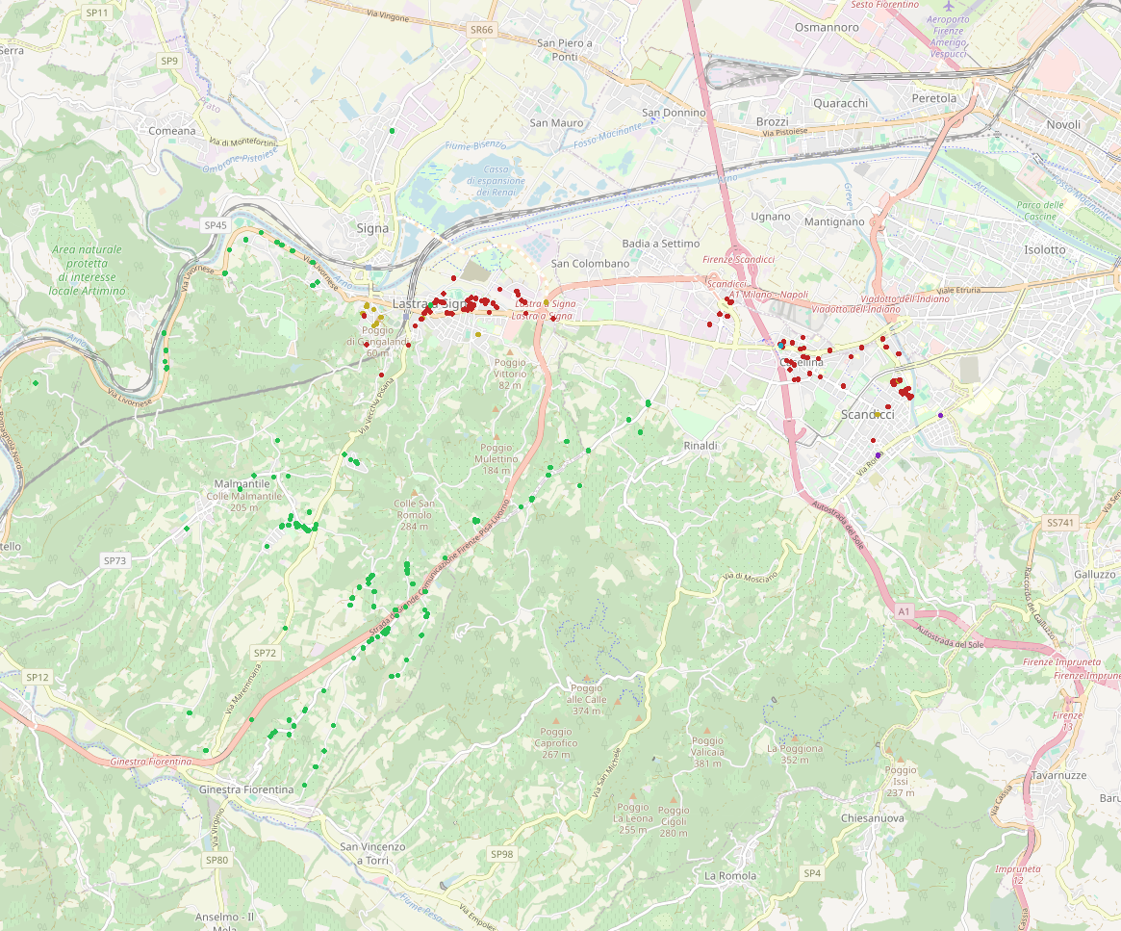
LA PROGRESSIONE — 3 / 5
Una settimana
7.103
punti di consegna · prima settimana
Il disegno delle aree comincia a ripetersi: ognuno tiene le sue.

Slide 5
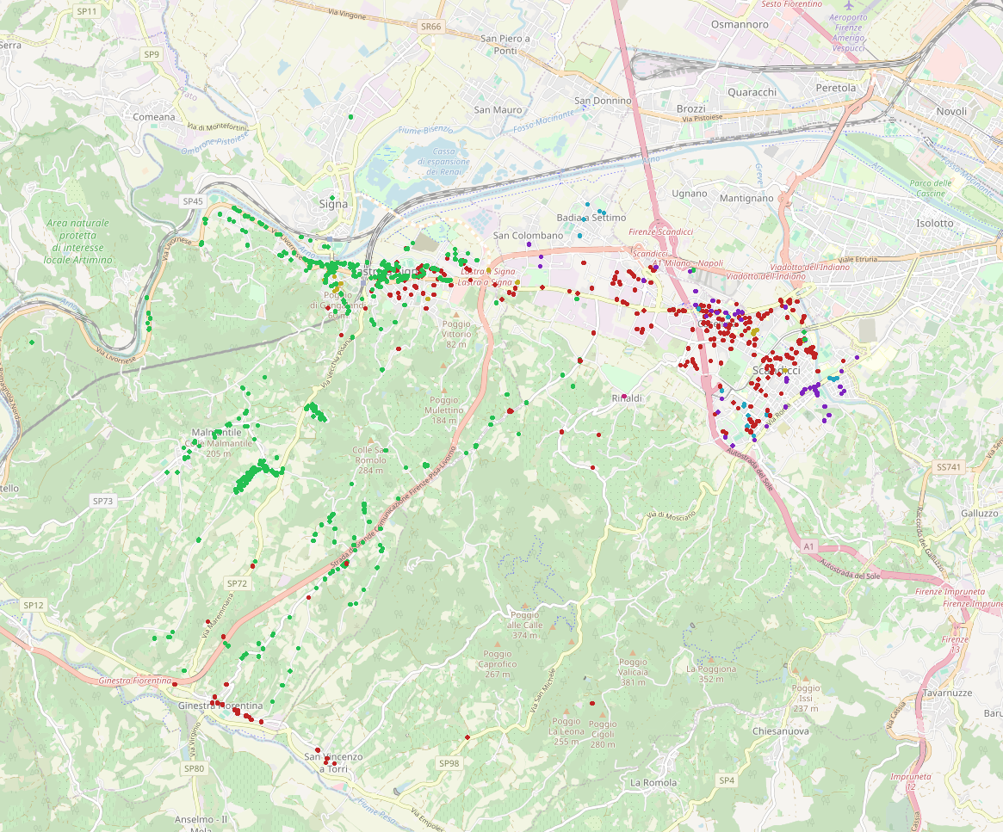
LA PROGRESSIONE — 4 / 5
Un mese
24.221
punti di consegna · novembre 2019
Città divisa a spicchi, campagna a settori: la struttura è già leggibile.

Slide 6
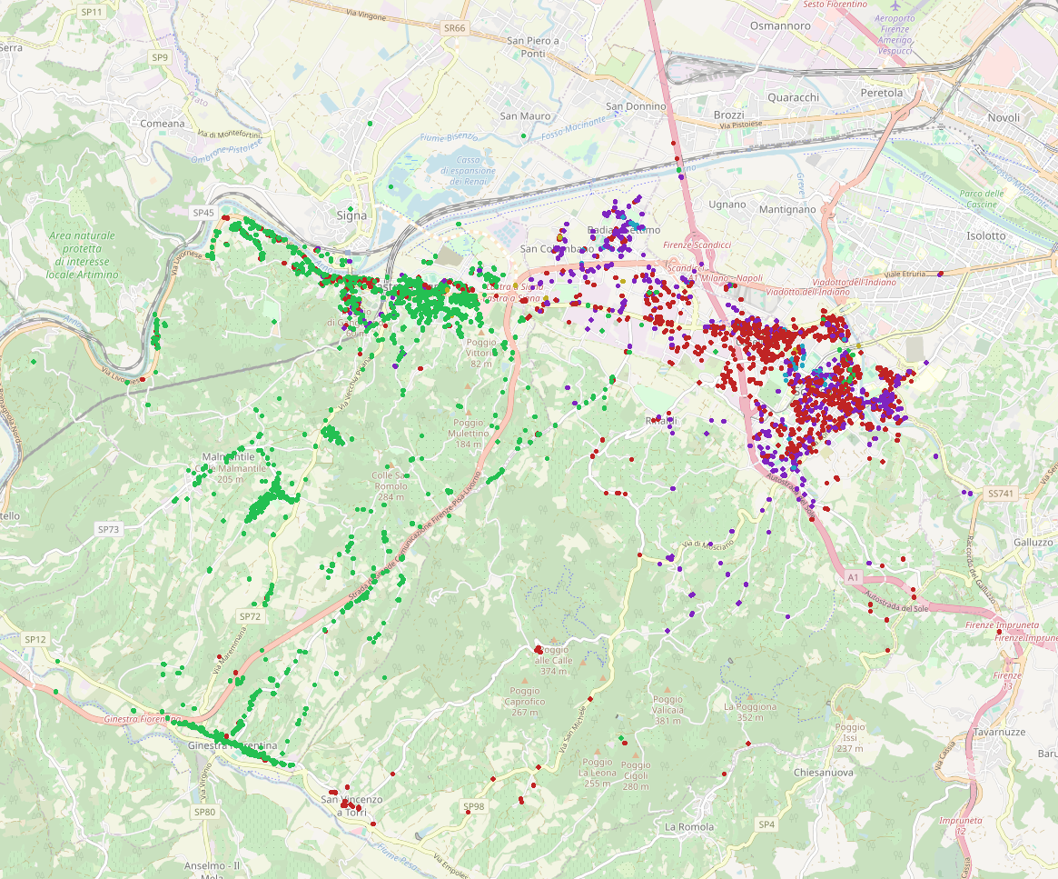
LA PROGRESSIONE — 5 / 5
Tutto il periodo
74.535
punti di consegna · nov 2019 – mar 2020
Unione di due tracciati storici: SCANDICCI (2019) e SCANDICCI M (2020), stesso territorio.

Slide 7
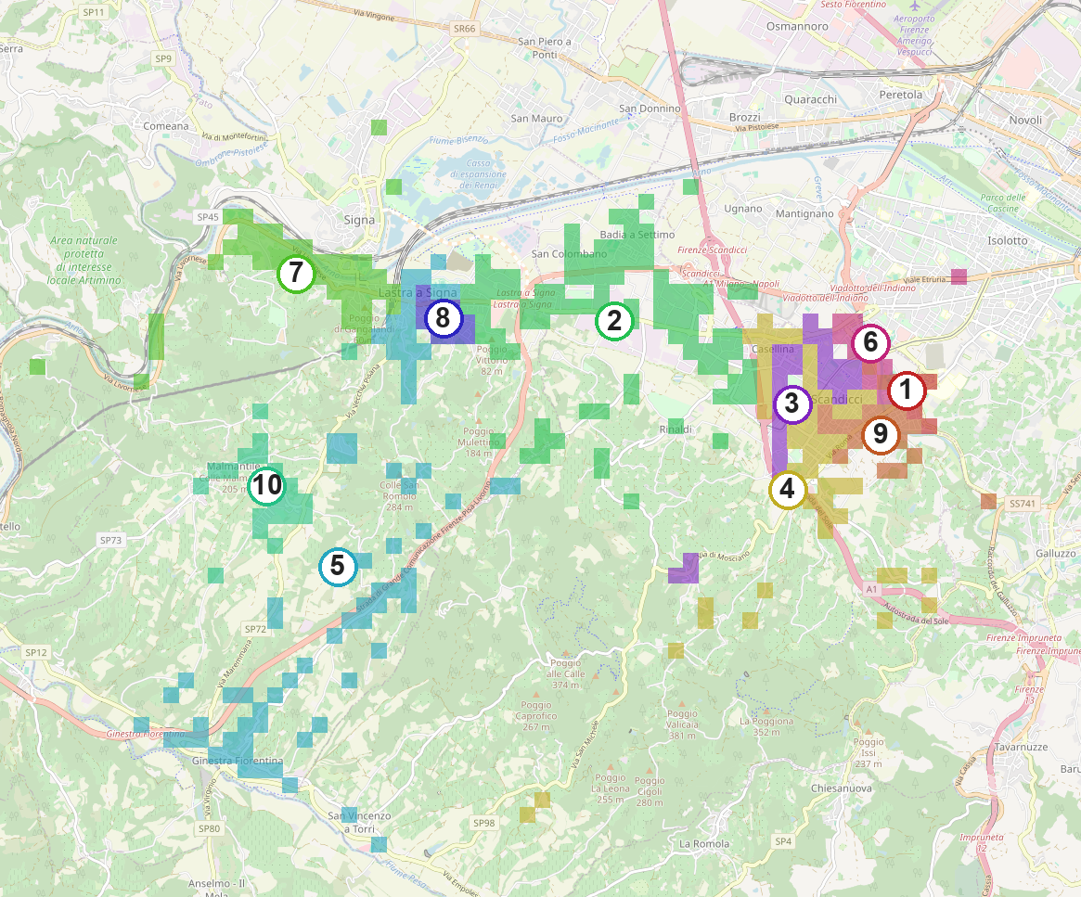
PASSO 1
Le 10 zone storiche
10
zone · bilanciate sul carico e contigue
92,2%
coerenza: quota di punti del driver dominante di zona nel giorno
Scandicci più Lastra a Signa (31% delle consegne): con 3 postini al giorno le aree sono molto personali.

Slide 8
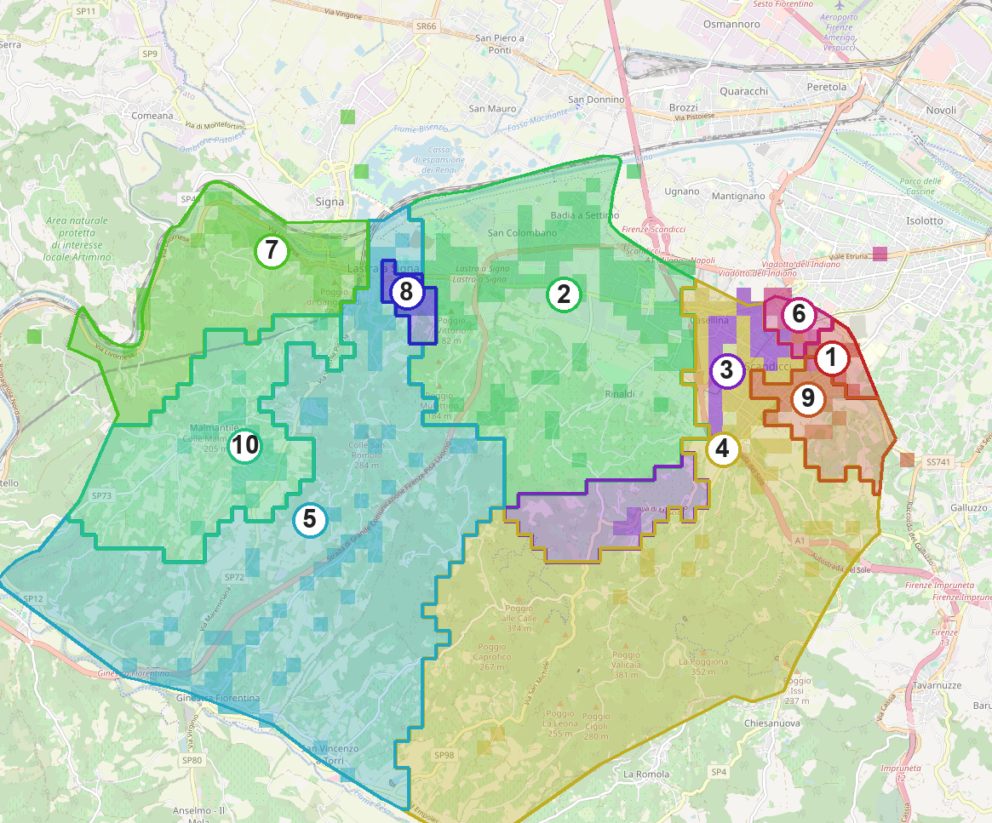
PASSI 2 e 3
Un'area unica per giro
10
poligoni: uno per giro su Scandicci + Lastra a Signa, sulla filiale HUB
100%
del territorio attribuito: ogni consegna futura cade in un giro preciso
Le tinte piene sono le celle con storia; il resto del territorio è attribuito al giro più vicino. Shape pronti per GEO_GIRI.

Slide 9
Prossimi passi
1
Conferma delle zone
le 10 aree di Scandicci-Lastra sono in attesa di approvazione
2
Memorizzazione
shape in GEO_GIRI della filiale HUB (36) con prefisso SC2020-
3
Replica
stessa pipeline sulle altre filiali con storico NEXIVE

